Slide 1
MTG2A01_L03_S04 — हासिल वाली जोड़ (Adds vertically with regrouping)
Page-by-page review · 15 pages

Slide 2
Overall recommendations & open questions
• WHAT IT TEACHES — adding two 2-digit numbers written one under the other WITH regrouping: when the ones make ten or more, ten of them become a new ten that goes to the tens column — the red carried 1 (हासिल).
• VERTICAL ONLY (your direction, 2026-10-15) — no flat 'a + b = ?' anywhere, and the blocks are stacked: first number's table, '+' second number's table below, the answer table at the bottom, with each table's digits beside it.
• THE CARRY, SHOWN THE NCERT WAY — on the stacked blocks the ones come down (e.g. 11), ten are ringed and become ONE NEW ROD, the rod goes into the answer's दहाई column and at that moment the red 1 appears above the tens digits. Then the digits-only screen does the same with the 1 rising from the ones answer to the top of the tens column.
• WHAT THE CHILD DOES — stacked blocks: tap the ones down, press 'दहाई बनाइए', DRAG the new ten home, type the ones left, tap the tens down, type the tens. Digits only: type the ones, TAP the 1 up into its red cell, type the tens (a tens digit typed before the carry is ignored).
• THE FLOW — teach: 10 ones = 1 ten → story → stacked blocks 23 + 38 = 61 (plays itself) → the same, digits only → NCERT's 36 + 47 = 83. Guided: 28 + 15 stacked, then the SAME digits only; 46 + 27 stacked. Practice alternates; the game is 48 + 34 digits only. Every problem carries; every ones sum is 11–15.
• PLAYED END TO END WITH ITS REAL VOICE — 7m 59s, 0 console errors; ten made 6×, carry placed 11×, 8 column answers, all phase and completion signals fired.
• ❓ FOR YOU — (1) 'हासिल' as the children's word for the carried ten; (2) the button reads 'दहाई बनाइए' here (the आप form) — your live S02 says 'दहाई बनाओ'; (3) the make-ten screen (T1) is your live module unchanged.
• ⚠ ENGINE NOTE — pressing आगे repeatedly logs 'slide_completed' more than once (seen 6× on the make-ten screen in testing). It is in the shared engine (completeSlide is not once-per-screen), so it inflates completion telemetry in your live games too.
• कान से जाँचें / EAR-CHECK — all 163 lines are machine TTS (voice Kore). Listen first to: vo_num_5 ('पाँच' — the TTS refuses it on its own, so it was cut from a carrier phrase), vo_p4_prompt (came out in voice Aoede), vo_num_9 and vo_t5_total (recovered through the TTS fallback).
• REGISTER — polite आप throughout. Shown text equals spoken text.

Slide 3
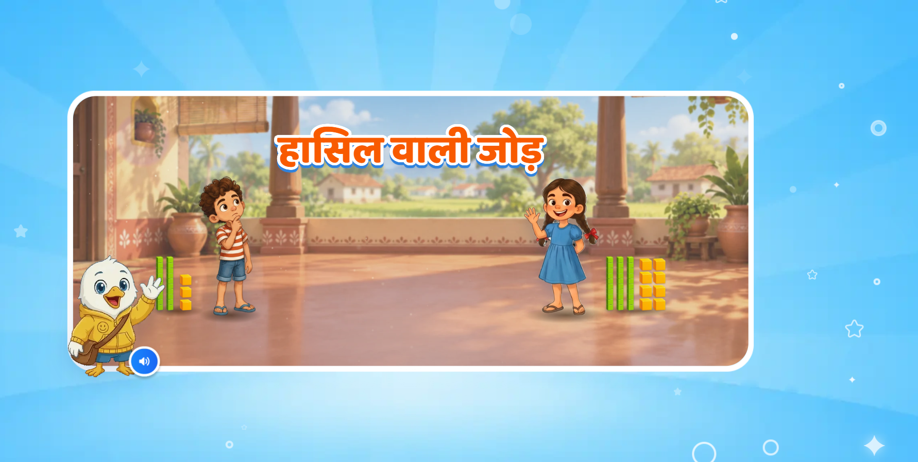
Page 1 · 01_landing.png
Recommendations
Text: संख्या जोड़, नई दहाई बनाकर।
26 + 18 = ?
VO: नमस्ते दोस्त! मैं हूँ स्विफ्टी! आज हम ऐसी संख्याओं को जोड़ना सीखेंगे, जिनमें इकाइयों से नई दहाई बनती है।
26
+ 18
__?_

Slide 4
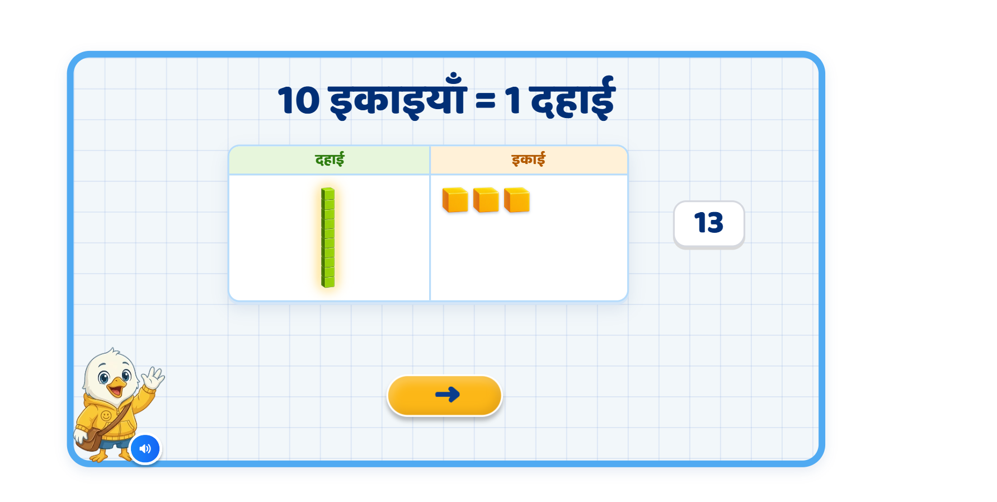
Page 2 · 02_T1_PV_MAKE_TEN.png
Recommendations
VO1: यहाँ कुछ ब्लॉक्स हैं। चलिए, इन्हें गिनते हैं—एक, दो, तीन, चार, पाँच, छह, सात, आठ, नौ, दस।
[Show 13 blocks in the Ones column. Highlight the first 10 blocks one by one in sync with the counting VO. At 10, show an outline around these 10 blocks and display the “दहाई बनाइए” button.]
VO2: जैसा कि हम जानते हैं, 10 इकाइयाँ मिलकर 1 दहाई बनाती हैं।
[Keep the 10 blocks outlined.]
VO3: इस बटन पर टैप करिए और दहाई बनाइए।
[Pulsate the “दहाई बनाइए” button. On tap, animate the 10 outlined blocks coming together and transforming into 1 Tens rod.]
VO4: बहुत बढ़िया! 10 इकाइयों से 1 दहाई बन गई।
[Highlight the newly formed Tens rod.]
VO5: अब इस दहाई को दहाई की जगह पर रखते हैं।
[Animate the rod moving from the Ones column to the Tens column.]
VO6: अब बाकी ब्लॉक्स गिनते हैं—एक, दो, तीन।
[Highlight the 3 remaining blocks one by one in sync with the counting VO.]
VO7: हमारे पास 1 दहाई और 3 इकाइयाँ यानी कुल 13 ब्लॉक्स हैं।
[Highlight the rod and the 3 blocks in sync with the VO. Then show the 13 card. The numeral 13 should be place just below the table and not to the right]

Slide 5
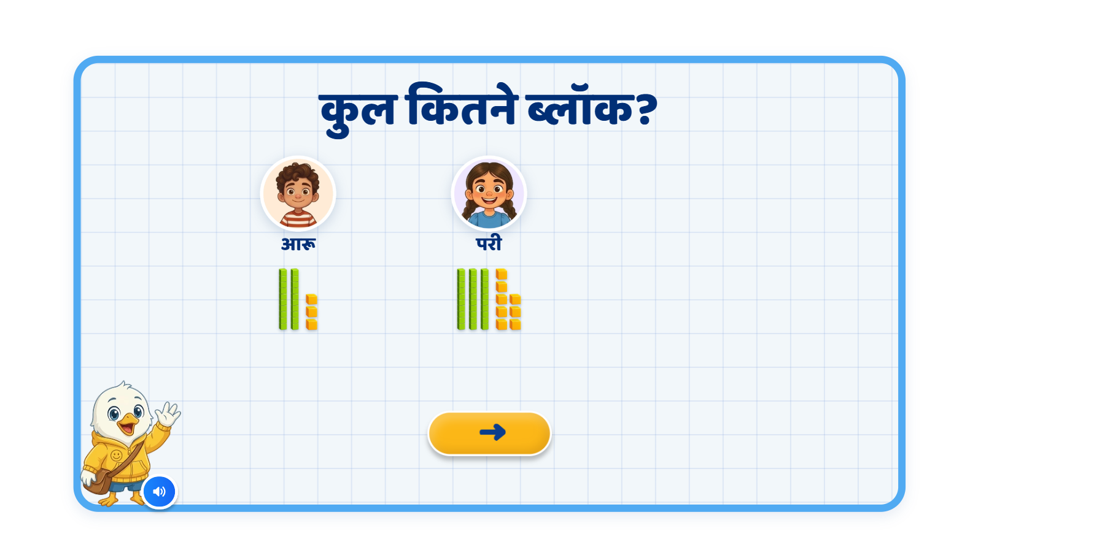
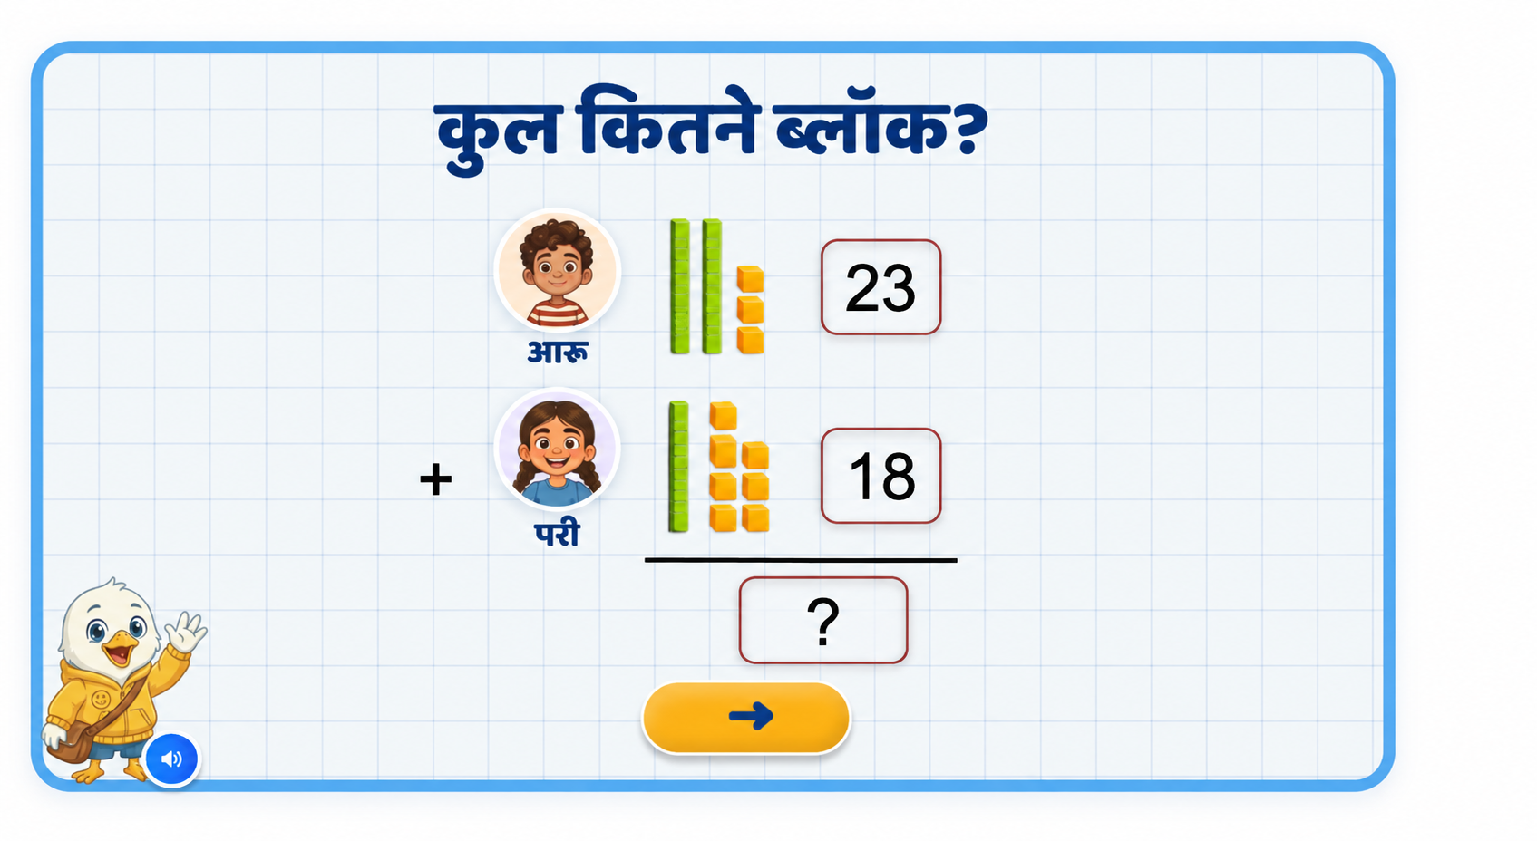
Page 3 · 03_T2_STORY.png
Recommendations
Replace Text: कुल कितने ब्लॉक्स?
Visuals: Ravi and Sona with their blocks and the number of blocks .
VO: रवि और सोना ब्लॉक्स से घर बना रहे हैं। रवि के पास 23 ब्लॉक्स हैं और सोना के पास 18 ब्लॉक्स हैं। चलिए पता करते हैं, दोनों के पास मिलाकर कुल कितने ब्लॉक्स हैं?
Equation completes in sync with VO.

Slide 6
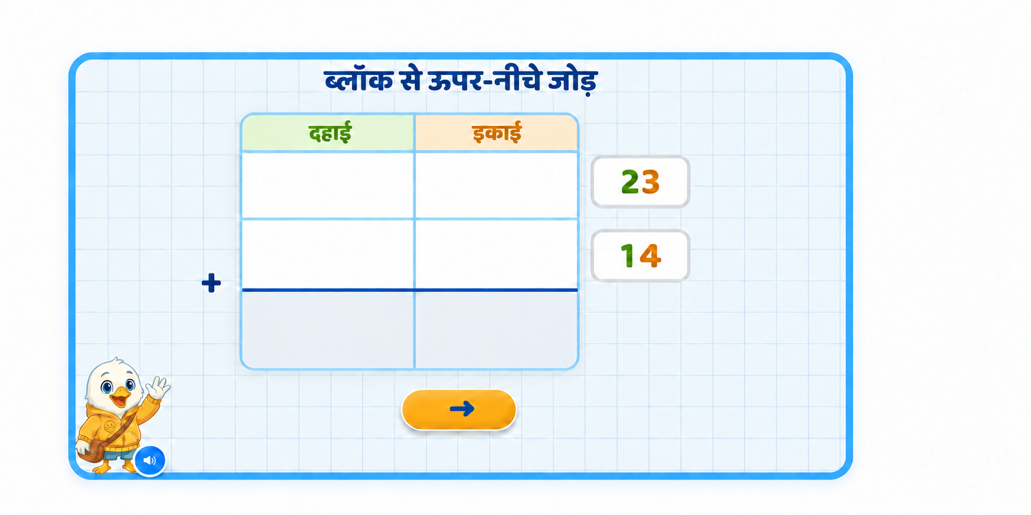
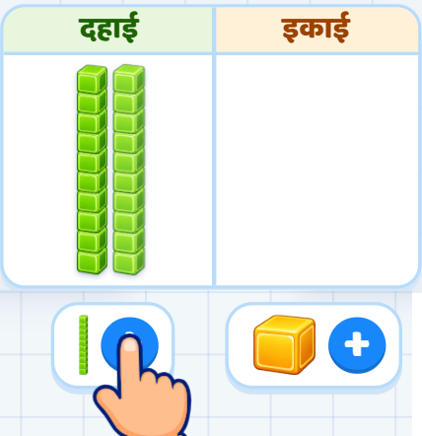
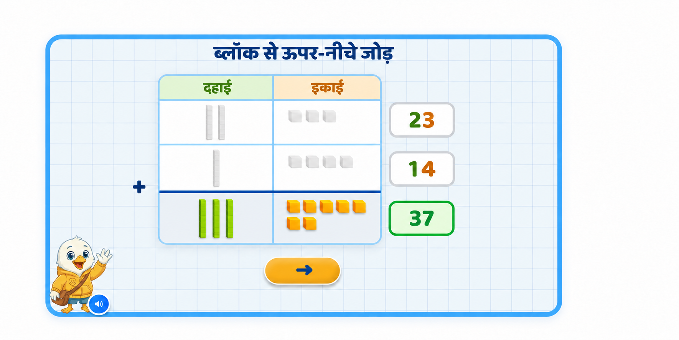
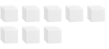
Page 4 · 04_T3_PV_VBLOCKS.png
Recommendations
Replace the entire slide content with the following:
Heading Text: आइए, 23 और 18 को जोड़ते हैं।
Heading VO: आइए, 23 और 18 को जोड़ते हैं।
VO1: सबसे पहले ब्लॉक्स की सहायता से दोनों संख्याएँ बनाते हैं।
VO2: 23 में 2 दहाई और 3 इकाई हैं। [Tap on the first row, the table will appear and then card as well and its tens and ones digits highlights in sync with VO.]
VO3: पहले 2 दहाई के लिए 2 बंडल रखते हैं। [Source buttons appears below and Swiftee adds 2 rods by tapping on plus in tens + button.]
VO4: अब 3 इकाई के लिए 3 ब्लॉक रखते हैं। [Swiftee adds 3 blocks by tapping on ones + button.]
VO5: इसी तरह, 18 में 1 दहाई और 8 इकाई हैं। [Table appear and card as well. Then, its tens and ones digits highlights in sync with VO.]
VO6: अब आप ब्लॉक्स की सहायता से 18 बनाइए।[Pulsate the Tens + button; disable after 1 tap. Then pulsate the Ones + button; disable after 8 taps. If idle after 1 tap, pulsate again until 8 blocks are added.]
VO7: बहुत बढ़िया! अब दोनों संख्याओं को जोड़ते हैं।[Remove the Tens and Ones source buttons, then show the place-value table below for the sum.]
VO8: पहले इकाइयों को जोड़ते हैं। [Tens are disabled. Pulsate the Ones blocks until all are tapped; each tapped block moves to the sum card, leaving a greyed-out image behind.]
VO9: 3 इकाई और 8 इकाई मिलाकर हुई, 11 इकाई। [Highlights the blocks on the sum card in sync with the VO.]
VO10: जैसा कि हम जानते है 10 इकाइयाँ मिलकर 1 दहाई बनाती हैं। [An outline appears on 10 blocks.]
VO11: इस बटन पर टैप करिए और दहाई बनाइए। [A button “दहाई बनाइए” appears below and pulsate. As the child taps it, blocks animate to a rod.]
VO12: नई दहाई को दहाई की जगह रखते है। [Pulsate the new Tens rod and show a target tile in the Tens column. Ghost-drag animation from the new Ten to the Tens column.]
VO13: अब दहाइयों को जोड़ते हैं। [Pulsate the Tens rods until all are tapped; each tapped rod moves to the sum card, leaving a greyed-out image behind.]
VO14: 2 दहाई, 1 दहाई और 1 नई दहाई मिलाकर हुईं 4 दहाइयाँ। [Highlight the rods on the sum card in sync with the VO.]
VO15: अब हमारे पास कुल 4 दहाइयाँ और 1 इकाई हैं, यानी 41 [Highlight the rods, blocks, digits on the card and the number 41 in sync with the VO.]
Completion VO: शाबाश! 23 और 18 को जोड़ने पर 41 मिलता है।
18
18
41

Slide 7
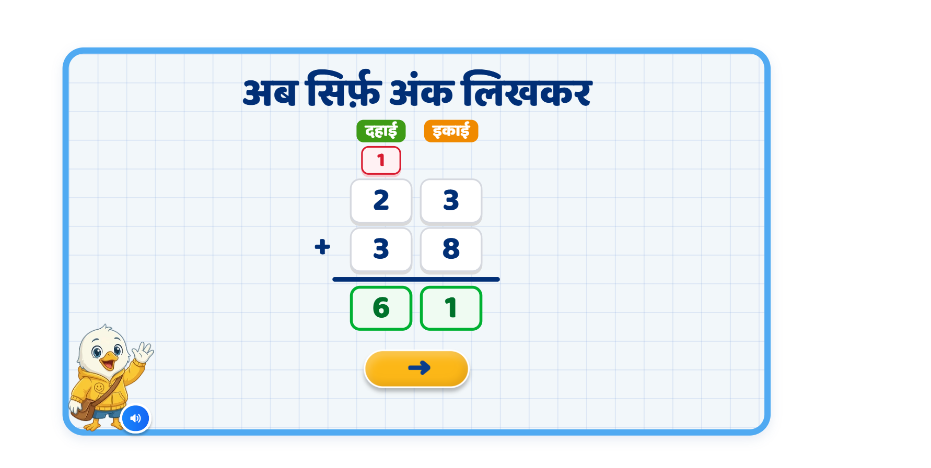
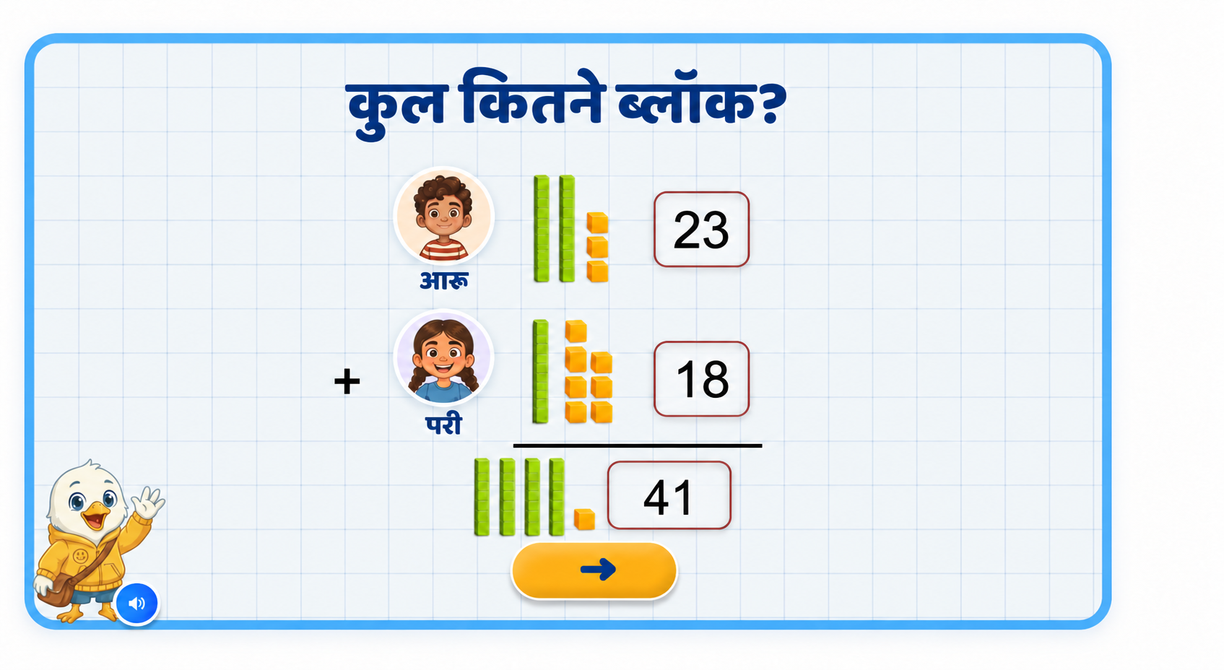
Page 5 · 05_T4_PV_COLUMN.png
Recommendations
Replace the entire slide content with the following:
Images as written.
Text: 23 + 18 = 41 as shown.
VO1: 23 और 18 का जोड़ 42 है।
VO2: रवि और सोना के पास कुल मिलाकर 41 ब्लॉक्स हैं।
[Highlight the blocks and numeral with sync VO.]

Slide 8
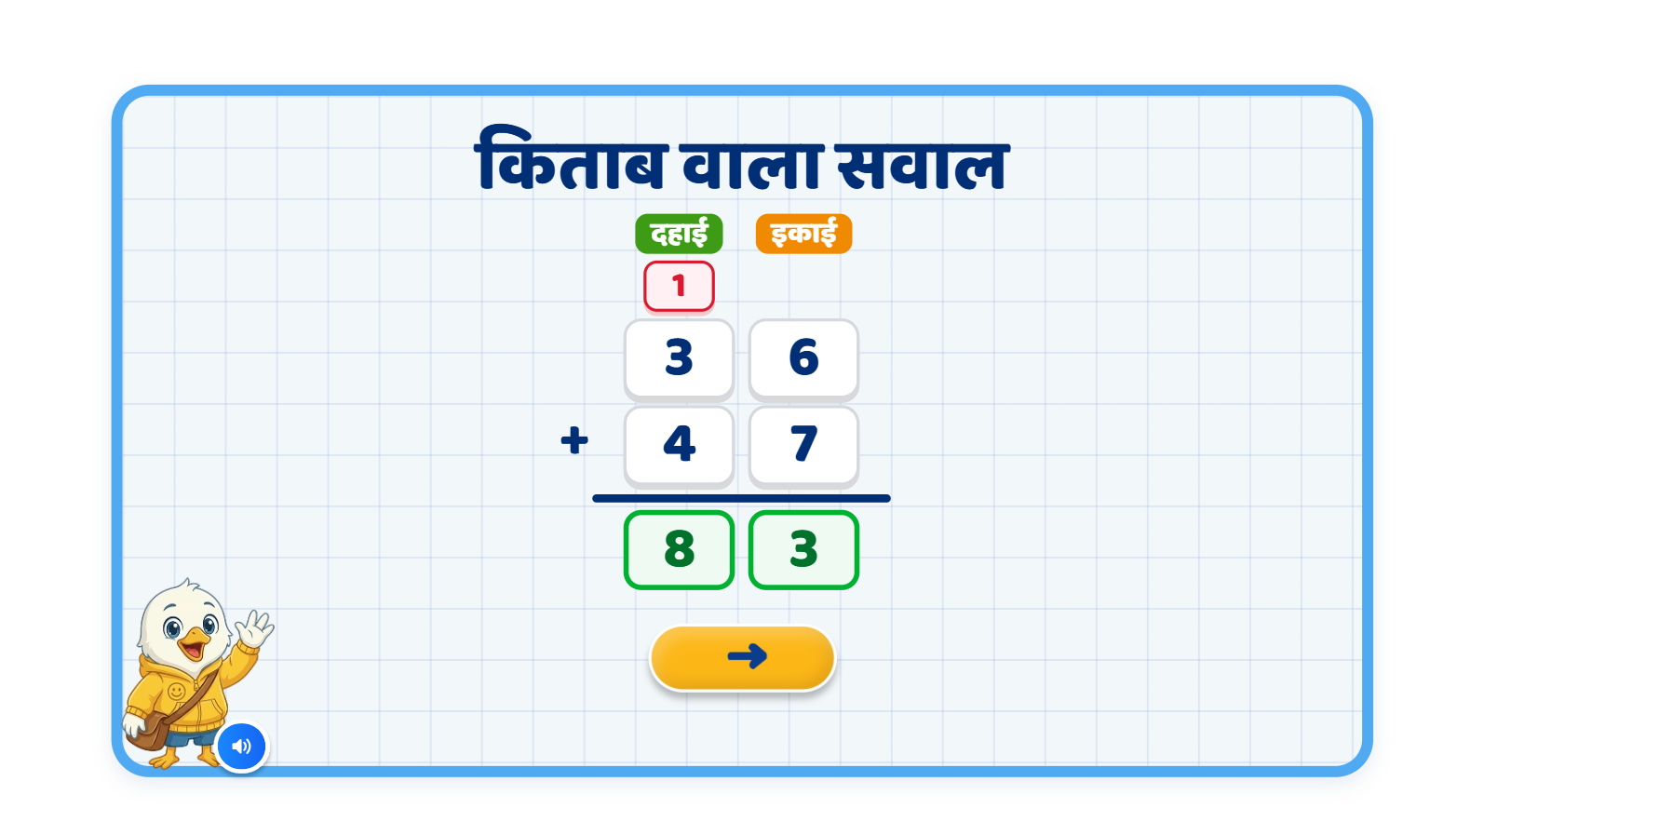
Page 6 · 06_T5_PV_COLUMN.png
Recommendations
• delete.

Slide 9
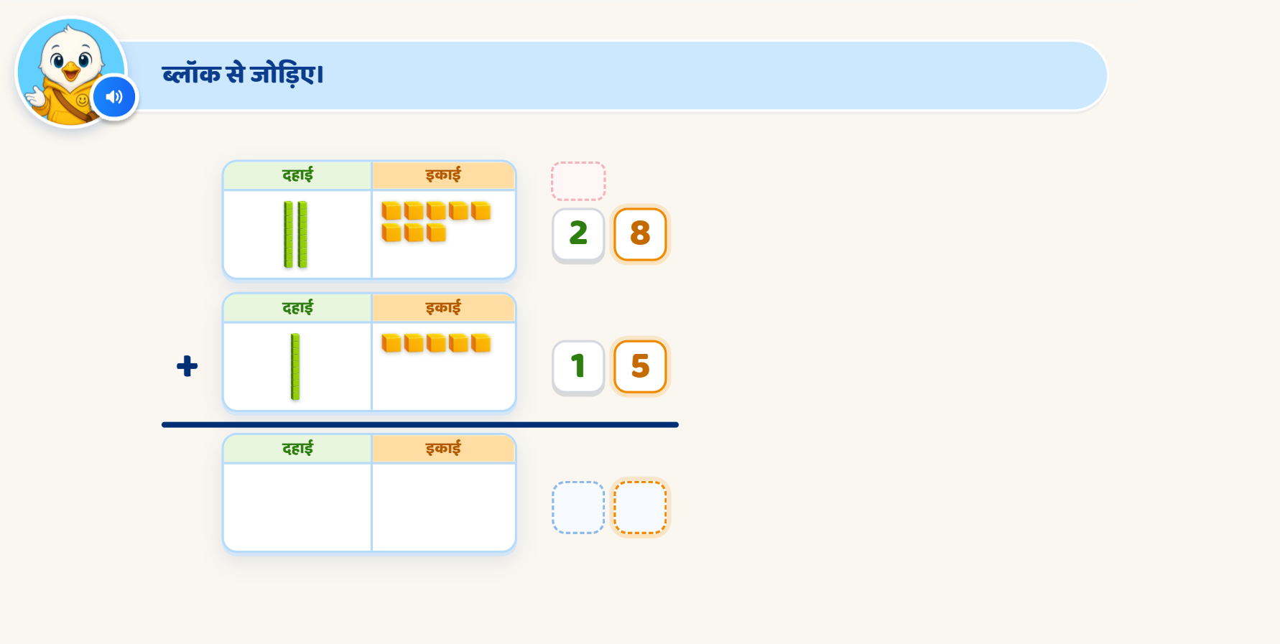
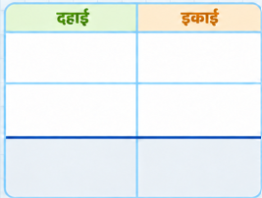
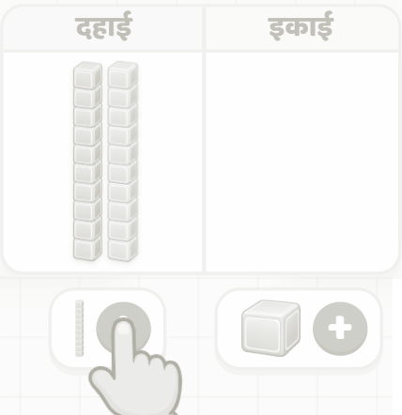
Page 7 · 07_G1_PV_VBLOCKS.png
Recommendations
Use the same place-value table.
Text: संख्याएँ जोड़िए।
VO1: पहले ब्लॉक्स की सहायता से दोनों संख्याएँ बनाते हैं।
VO2: 28 में 2 दहाई और 8 इकाई हैं। ब्लॉक्स की सहायता से 28 बनाइए। [Auto tap on the first row of table. Pulsate the Tens + button until tapped 2 times, then disable it. Then, pulsate the Ones + button until tapped 8 times, then disable it.]
VO3: 15 में 1 दहाई और 5 इकाई हैं। ब्लॉक्स की सहायता से 15 बनाइए। [Auto tap on the second row of table. Pulsate the Tens + button until tapped 1 times, then disable it. Then, pulsate the Ones + button until tapped 5 times, then disable it.]
VO4: बहुत बढ़िया! अब दोनों संख्याओं को जोड़ते हैं।
VO5: पहले इकाइयों को जोड़ते हैं। [Pulsate the Ones blocks on both cells of first and second row and keep the Tens disabled. On tap, move each block to the third row of ones block on the sum card.]
VO6: 8 इकाई और 5 इकाई मिलाकर हुईं, 13 इकाइयाँ।
[Highlight the blocks on the sum table in sync with the VO.]
VO7: 10 इकाइयों से 1 दहाई बनती है। इस बटन पर टैप करके दहाई बनाइए। [An outline appears on 10 blocks; the “दहाई बनाइए” button appears and pulsates. As the child taps it, blocks animate to a rod.]
VO8: नई दहाई को दहाई की जगह रखिए। [Pulsate the new Tens rod and show a target tile in the Tens column. Ghost-drag only if the child is idle for 5 seconds — no automatic ghost-drag this time.]
VO9: अब दहाइयों को जोड़िए। [Pulsate the Tens rods on both tables; on tap, move each rod to the Tens column of the sum table.]
VO10: 2 दहाई, 1 दहाई और 1 नई दहाई मिलाकर हुईं 4 दहाइयाँ। [Highlight the rods on the sum table in sync with the VO.]
VO11: अब हमारे पास कुल 4 दहाइयाँ और 3 इकाइयाँ है, यानी 43 [Highlight the rods, the block, the digits and the number 43 in sync with the VO.]
Completion VO: शाबाश! 28 और 15 को जोड़ने पर 43 मिलता है।
28
+
15
28
+
15

Slide 10
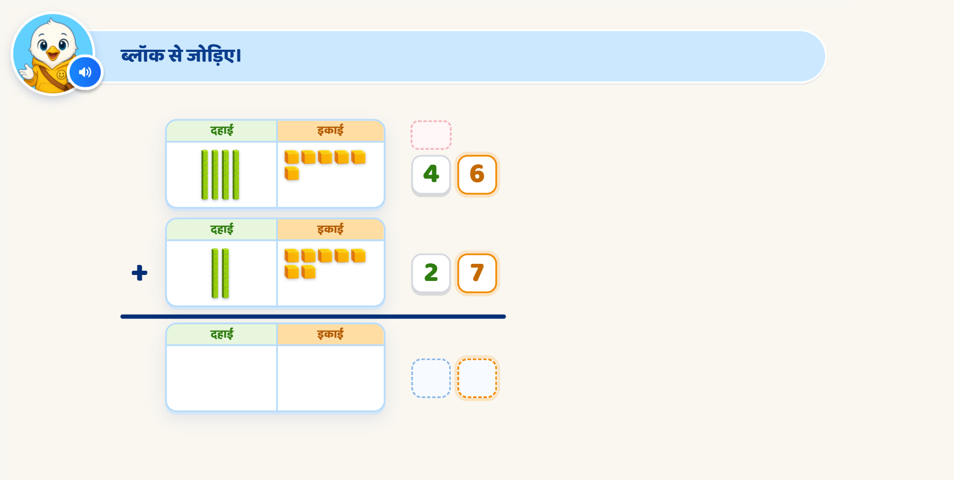
Page 9 · 09_G3_PV_VBLOCKS.png
Recommendations
Text: संख्याएँ जोड़िए और सही संख्या चुनिए।
Equation: 35 + 25 = ?
Show the PV tables with the numbers built using blocks one by one.
VO1: 35 और 25 को जोड़िए। [Show an empty PV table below for the sum. Show the button “दहाई बनाइए” from beginning. In case of inactivity, provide the relevant visual hint (pulsate the blocks or button for making a ten or ghost animation for moving new tens to the tens.)]
VO2: बहुत बढ़िया! अब सही जोड़ चुनिए।[Show the answer options below the table.]
Correct answer: शाबाश! 35 और 25 का जोड़ 43 है।
[Move the correct answer option to the equation, replacing the “?” symbol.]
Feedback/hint
WA1: Wiggle + VO: ब्लॉक्स को गिनिए और सही जोड़ चुनिए।
WA2: Wiggle + VO: ध्यान से देखिए, नई दहाई को मिलाकर कुल 6 दहाइयाँ और 0 इकाइयाँ हैं।
WA3: Wiggle + highlight the correct option + fade out the other options.
1
35
35
+
25
+
25
?
50
60
6

Slide 11
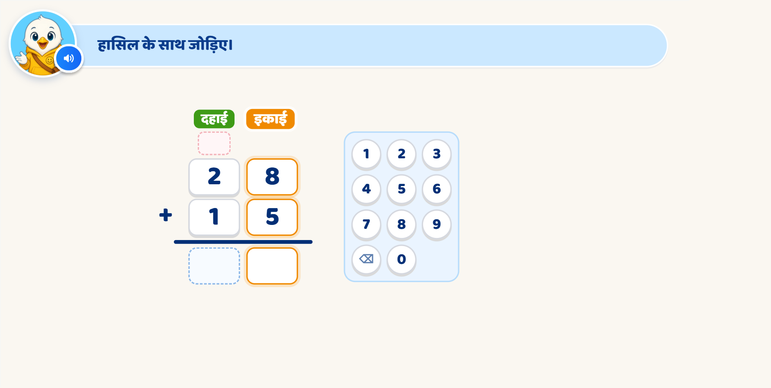
Page 8 · 08_G2_PV_COLUMN.png
Recommendations
Text: संख्याएँ जोड़िए और सही जोड़ चुनिए।
Equation: 46 + 26 = ?
Show the PV tables with the numbers built using blocks one by one.
VO1: 46 और 26 को जोड़िए। [Show an empty PV table below for the sum. Show the button “दहाई बनाइए” from beginning. In case of inactivity, provide the relevant visual hint (pulsate the blocks or button for making a ten or ghost animation for moving new tens to the tens.)]
VO2: बहुत बढ़िया! अब सही जोड़ चुनिए।[Show the answer options below the table.]
Correct answer: शाबाश! 46 और 26 का जोड़ 72 है।
[Move the correct answer option to the equation, replacing the “?” symbol.]
Feedback/hint
WA1: Wiggle + VO: ब्लॉक्स को गिनिए और सही जोड़ चुनिए।
WA2: Wiggle + VO: ध्यान से देखिए, नई दहाई को मिलाकर कुल 7 दहाइयाँ और 2 इकाइयाँ हैं।
WA3: Wiggle + highlight the correct option + fade out the other options.
1
46
46
+
26
+
26
?
9
72
27

Slide 12
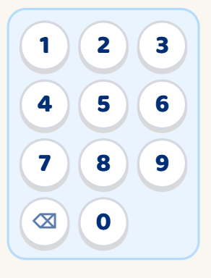
Page 10 · 10_Guided_PV_COLUMN.png
Recommendations
Text: संख्याएँ जोड़िए और सही जोड़ टाइप करिए।
53 + 39 = ?
Show the tables with the numbers built using blocks one by one.
VO: 53 और 39 को जोड़िए और सही जोड़ टाइप करिए। [Show the button “दहाई बनाइए” from beginning. In case of inactivity, provide the relevant visual hint (pulsate the blocks or button for making a ten or ghost animation for moving new tens to the tens.) and an answer counter below with a hand nudge. On tap, open the number pad for the child to enter the answer.]
Correct answer: शाबाश! 53 और 39 का जोड़ 92 है। [Highlight the numerals with sync VO]
Feedback/hint
WA1: Wiggle + VO: ब्लॉक्स को गिनिए और सही जोड़ टाइप करिए।
WA2: Wiggle + VO: ध्यान से देखिए, नई दहाई को मिलाकर कुल 9 दहाइयाँ और 2 इकाइयाँ हैं।
WA3: Wiggle + highlight the correct digit buttons in sequence (9, then 2). As the child taps them, enter the digits in the answer counter.
53
+
39
1
53
+
39
?

Slide 13
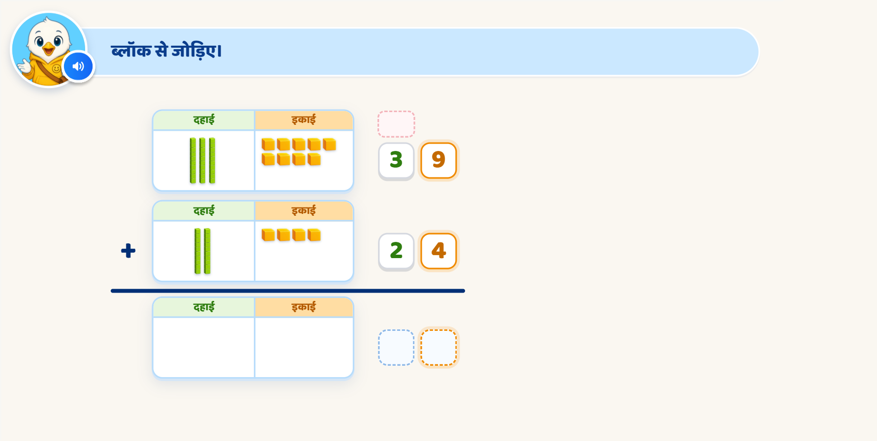
Page 11 · 11_P2_PV_VBLOCKS.png
67
Recommendations
Text: संख्याएँ जोड़िए और सही संख्या चुनिए।
67 + 29 = ?
Show three answer options below. The child solves the addition mentally and selects the correct answer.
VO: सही जोड़ चुनिए।
Correct answer: शाबाश! 67 और 29 का जोड़ 96 है। [Move the correct answer option to the empty box, replacing the “?” symbol.]
Feedback/Hint
WA1: Wiggle + Show the tables with the numbers built using blocks one by one + VO: ध्यान से देखिए, क्या इकाइयों से नई दहाई बन रही है?
WA2: Wiggle + Animate the blocks moving to a third table. Hide the answer options during the animation. Once complete, remove the first two PV tables, center the sum PV table + VO: ब्लॉक्स को गिनिए और सही जोड़ चुनिए।
WA3: Wiggle + highlight the correct option.
+
29
?
816
86
96

Slide 14
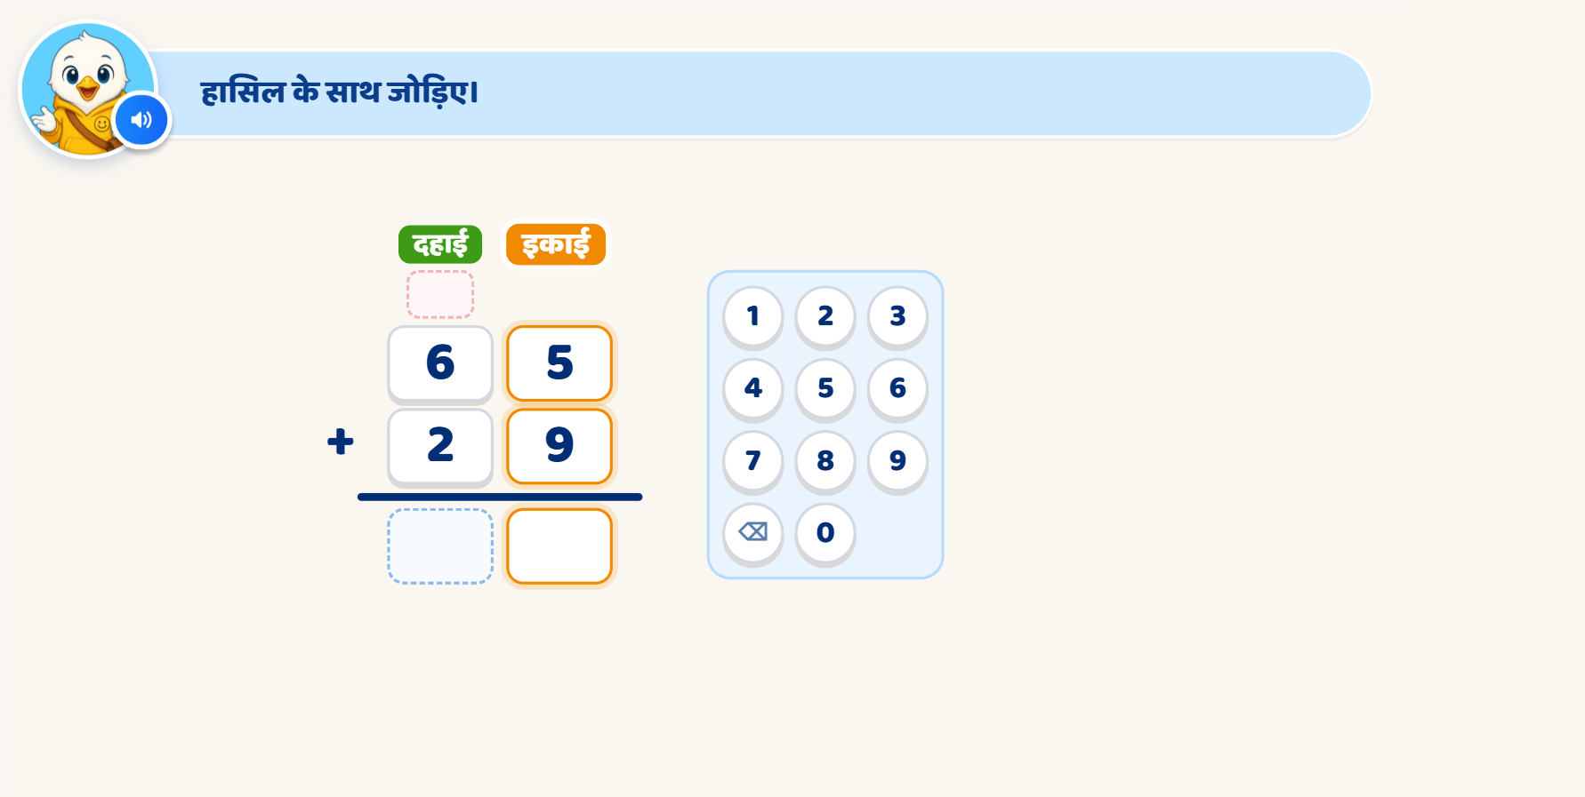
Page 12 · 12_P3_PV_COLUMN.png
Recommendations
Text: संख्याएँ जोड़िए और सही संख्या टाइप करिए।
47 + 34 = ?
VO: 47 और 34 को जोड़िए और सही जोड़ टाइप करिए। [An answer counter below with a hand nudge. On tap, open the number pad for the child to enter the answer.]
Correct answer: शाबाश! 47 और 34 का जोड़ 81 है।
[sync VO.]
Feedback/hint
WA1: Wiggle
WA2: Wiggle + Animate the blocks showing one by one acc to the numbers, and moving to a third row of the table, + VO: ध्यान से देखिए, नई दहाई को मिलाकर कुल 8 दहाइयाँ और 1 इकाइयाँ हैं।
WA3: Wiggle + highlight the correct digit buttons in sequence (8, then 1). As the child taps them, enter the digits in the answer counter.
47
+
34
?

Slide 15
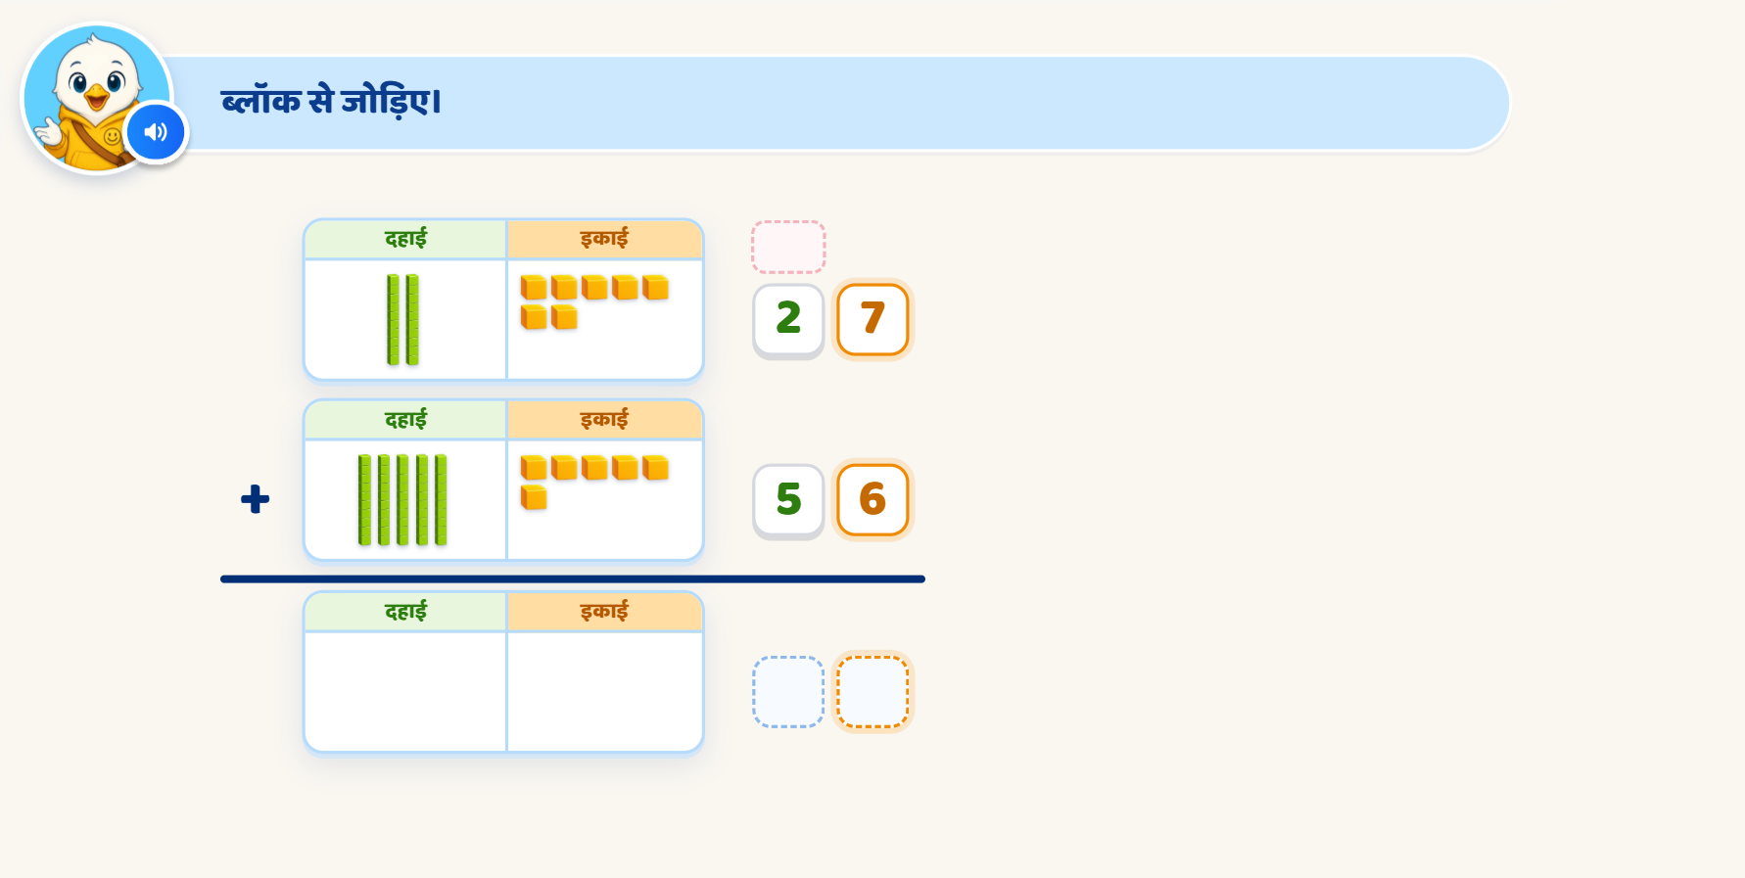
Page 13 · 13_P4_PV_VBLOCKS.png
Recommendations
Text: संख्याएँ जोड़िए और सही संख्या टाइप करिए।
27 + 66 = ?
VO: 27 और 66 को जोड़िए और सही जोड़ टाइप करिए। [An answer counter below with a hand nudge. On tap, open the number pad for the child to enter the answer.]
Correct answer: शाबाश! 27 और 66 का जोड़ 93 है। [sync VO.]
Feedback/hint
WA1: Wiggle
WA2: Wiggle + Animate the blocks showing one by one acc to the numbers, and moving to a third row of the table, + VO: ध्यान से देखिए, नई दहाई को मिलाकर कुल 9 दहाइयाँ और 3 इकाइयाँ हैं।
WA3: Wiggle + highlight the correct digit buttons in sequence (9, then 3). As the child taps them, enter the digits in the answer counter.
27
+
66
?

Slide 16

Page 14 · 14_P5_PV_COLUMN.png
Recommendations
• delete

Slide 17

Page 15 · 15_CEL_CELEBRATION.png
Recommendations
•शाबाश! आपने संख्याओं को जोड़ना सीख लिया, जिनमें इकाइयों से नई दहाई बनती है।

